Slide 1


组合惯性导航
Integrated inertial navigation
组 合 惯 性 导 航
北方国际教育集团

Slide 2


01
组合惯性导航的作用
目
录
02
惯性导航的结构原理
contents
03
组合惯性导航原理

Slide 3

01
组合惯性导航的作用

Slide 4
01
组合惯性导航的作用
组合惯性导航、就是将GPS导航和惯性导航组合在一起
GPS导航弥补惯导的累计误差缺陷，惯导又弥补GPS信号弱，易受干扰的缺陷，二者组合起来实现精准定位。
作用

Slide 5
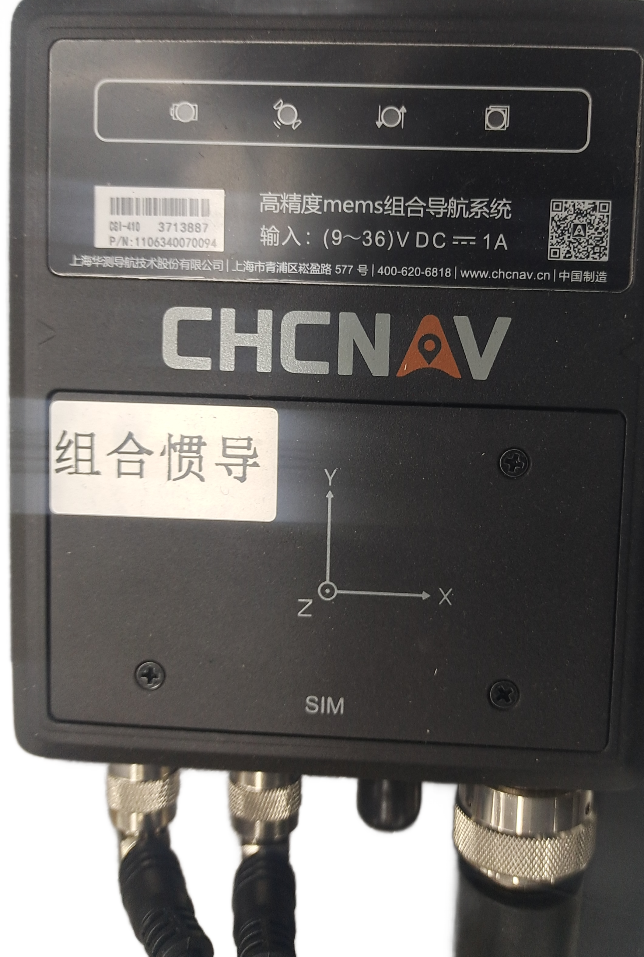
02
组合惯性导航内部结构

Slide 6
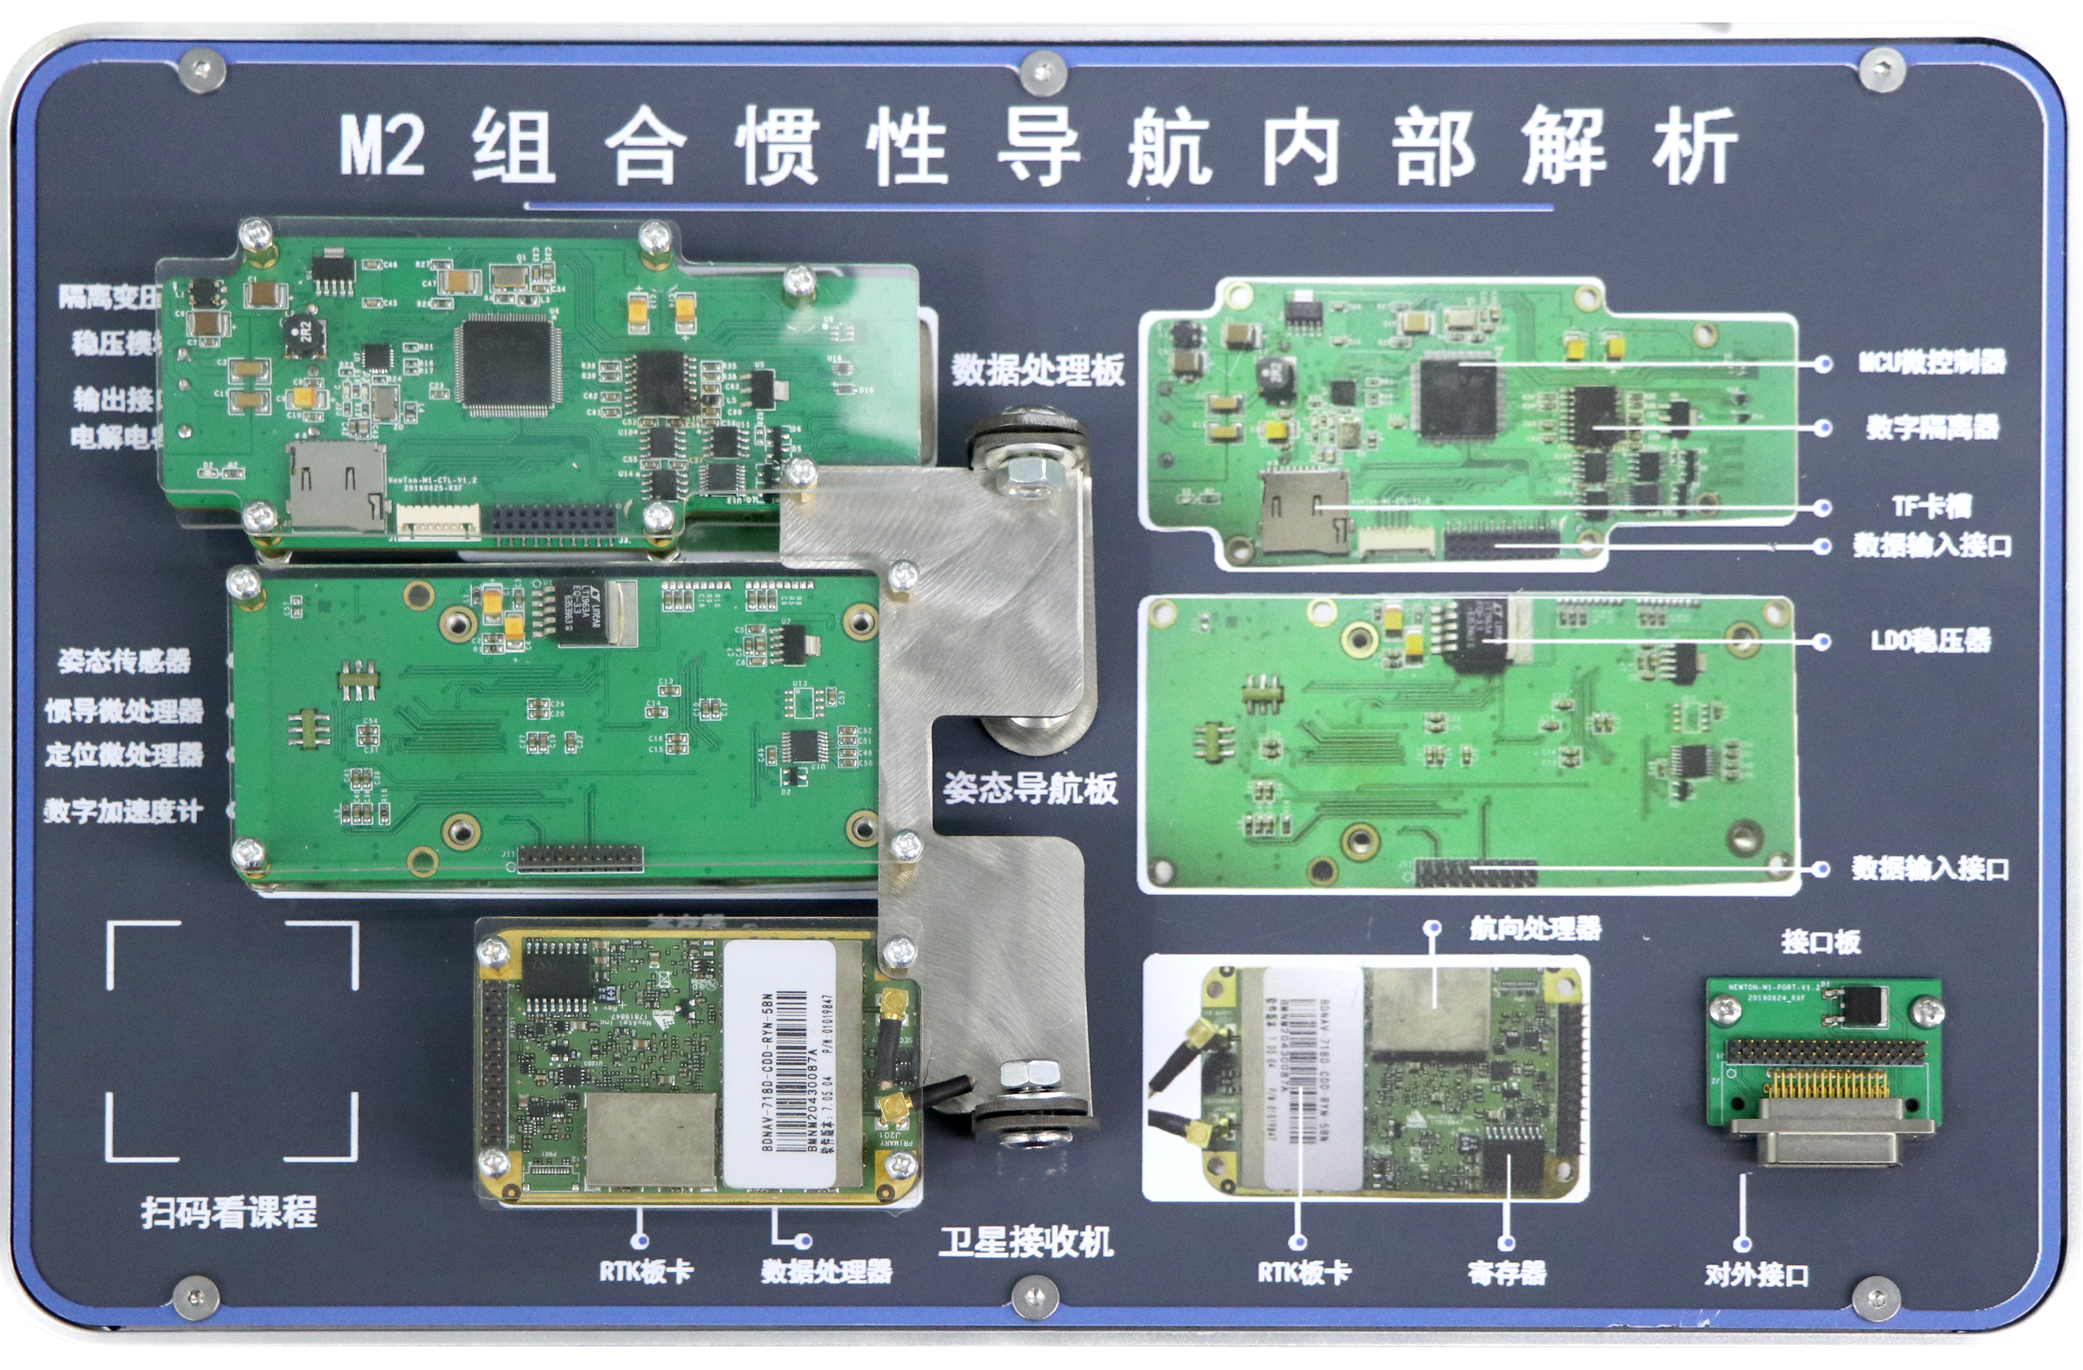
02
组合惯性导航结构
数据处理板
结构
姿态导航板
卫星接收机

Slide 7

02
惯性导航的结构原理

Slide 8
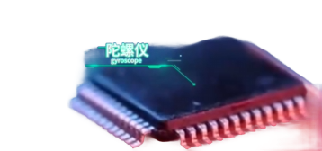
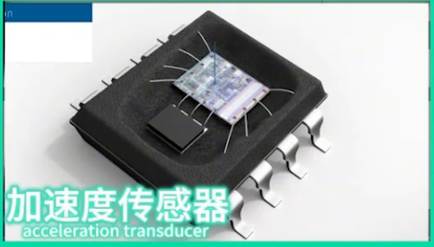
02
惯性导航的结构原理
结构
加速度传感器
检测汽车加速度，更具加速度可以判断汽车行驶速度等信息。
陀螺仪
检测汽车俯仰角，偏航角，翻滚角
通过检测了解汽车上下坡，转弯等信息。

Slide 9
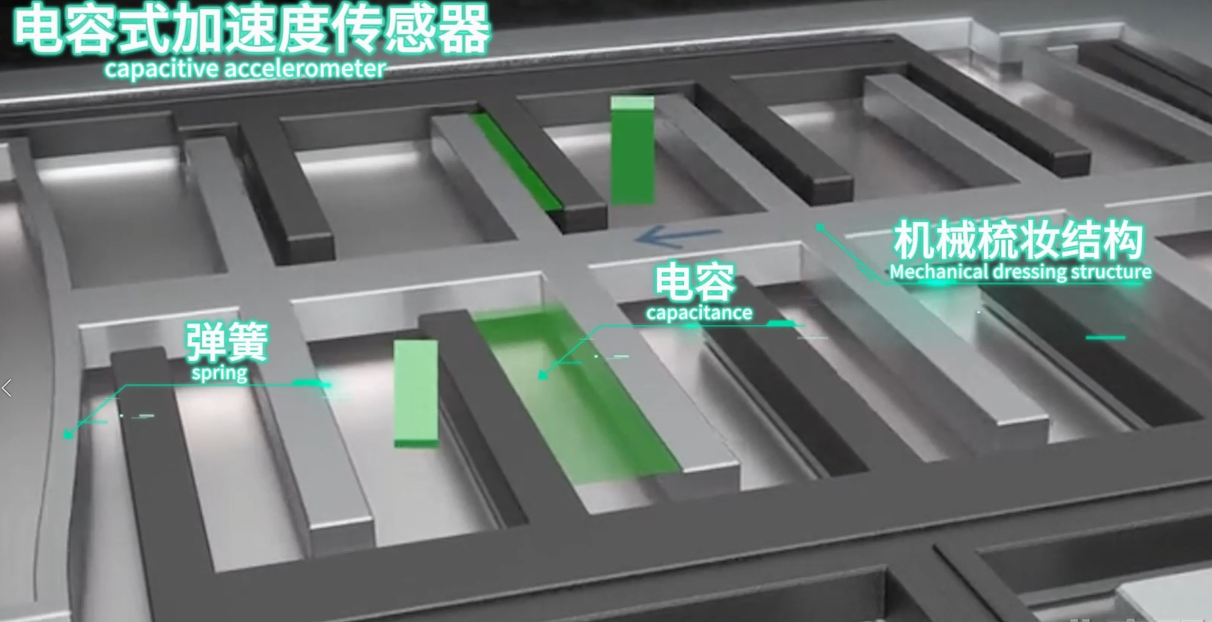
02
（电容式）加速度传感器组成
组成
机械梳妆结构
电容
弹簧”

Slide 10
02
电容式加速度传感器原理
原
理
机械梳状结构相当于质量块，弹簧限制梳状结构在一定方向来回移动，
梳状结构随加速或减速发生偏移，从而改变内部电容容量的大小
输出由集成电子进行探测转换为和加速度值相对应的电压
信号传输给处理芯片进行计算加速度

Slide 11
02
陀螺仪作用
检测汽车
作用
俯仰角
汽车
不同姿态
变化
偏航角
翻滚角
俯仰角汽车上坡，下坡的角度。
偏航角汽车左右转向的角度
翻滚角汽车倾斜角度测量统

Slide 12
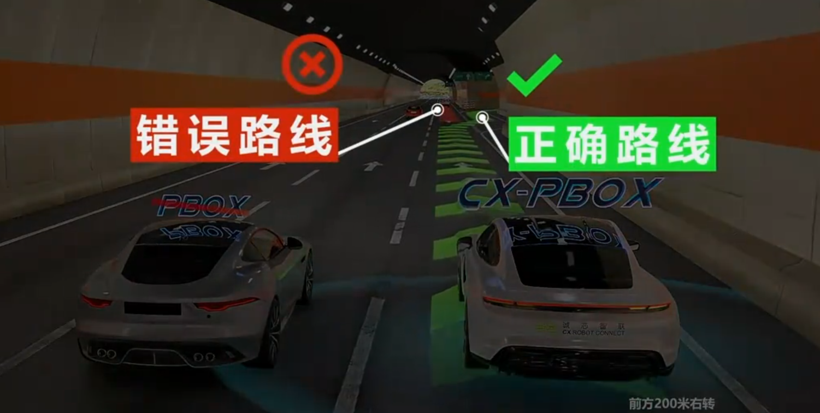
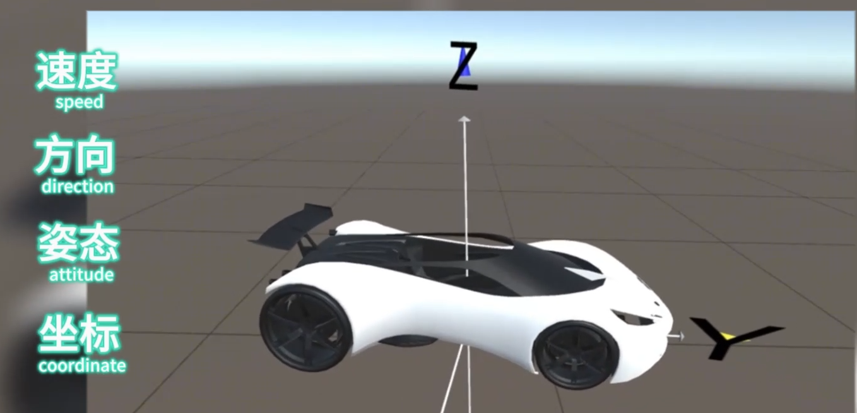
02
惯性导航作用原理
1.惯性导航原理
2.惯性导航作用
加速度传感器检测汽车速度，
陀螺仪检测方向，姿态，坐标等信息
加速度传感器和陀螺仪相结合，
更具汽车速度和方位角实现自定位。
车辆驶入隧道、卫星信号弱的区域时、
通过内置的加速度计、陀螺仪
保持信号弱或者无信号的隧道，地下停车场等
任然正常导航。

Slide 13
03
GPS卫星定位

Slide 14
03
GPS结构
结构

Slide 15
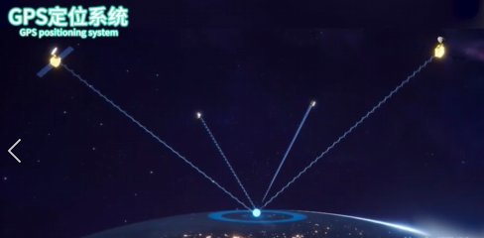
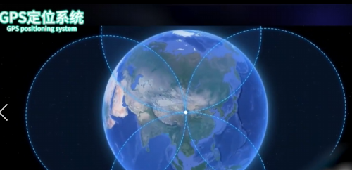
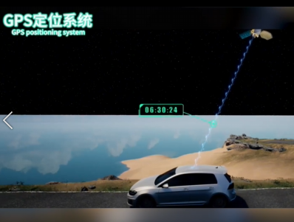
02
GPSD定位
多颗卫星判断接收机位置
信号接收的时间乘以光速
为接收机的距离
通过卫星判断的位置和距离判断汽车接收机的准确位置。
定位

Slide 16
04
组合惯性导航原理

Slide 17
04
组合惯性导航原理
惯性
导航
组合惯性导航
GPS定 位
当车辆驶入隧道、卫星信号弱的区域时，一段时间内无法收到GPS信号，
惯导模块系统通过内置的加速度计、陀螺仪等实现自定位。
但惯导有误差，随着时间的增加，累计误差会越来越大，而无法做到精确定位。
当车辆驶出隧道、卫星信号弱的区域时，GPS重新获得定位信息后，
对惯导进行误差校正。
GPS导航弥补惯导的累计误差缺陷，惯导又弥补GPS信号弱，易受干扰的缺陷，
二者组合起来实现精准定位。

Slide 18
感谢您的聆听
Thank you for listening
组 合 惯 性 导 航
北方国际教育集团

